Slide 1
A háromlábú szék… - A félreértett AKG
Konyhás Sándor
Túzokvédelmi felelős – MTÉT koordinátor
HNPI

Slide 2

„Hogyha három lábam vóna,
Valószínű tudnék róla.”
(Besenyő Antal)

Slide 3
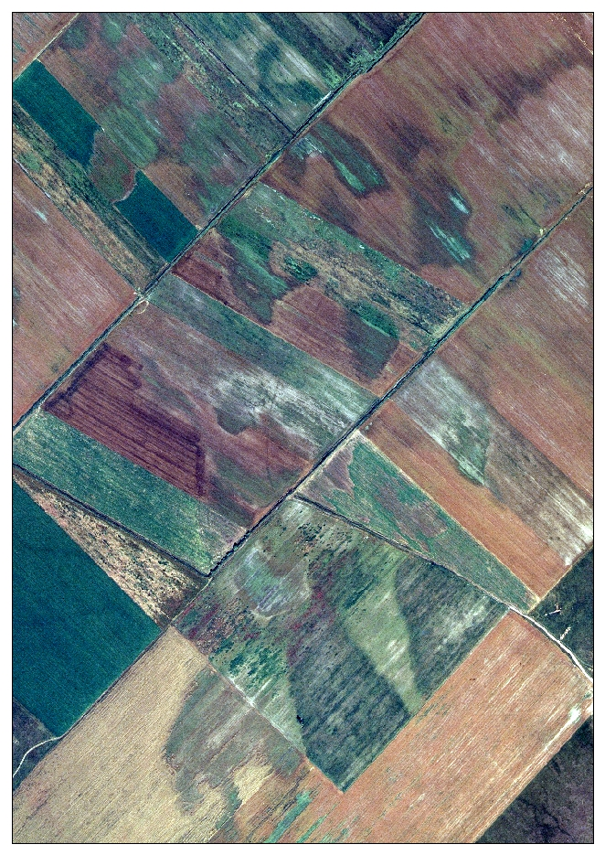
Az elmúlt 4 évszázad során, a mindenkori „fejlesztési koncepció” jegyében elvégzett vízrendezések, a korábban rét-, legelő-, sőt mocsárterületek jelentős részét szántóföldi művelésbe vonták.
A fejlesztési elképzelések mindig csak egy-egy célt tűztek ki:
  termelésfokozást (1939 előtt),
  a foglalkoztatottság maximalizálását (1945 után).
  A változtatások a környezeti/természeti kérdéseket nem vették figyelembe.
Magas természeti értékű területek a kedvezőtlen adottságú, gyenge termőképességű térségekben maradtak fenn.

Slide 4
Az egyensúly felborult, és ennek
mind gazdasági,
mind szociális,
mind környezeti következményei is vannak.
Mivel a piaci szabályozás nem képes helyreállítani az egyensúlyt, támogatásokra van szükség.

Slide 5
A földhasználattal összefüggő támogatást biztosító források
SAPS, Natura2000, KAT, AKG-MTÉT (és még további több száz jogcím...)
Minden támogatási formának stratégiai célja van (termelésbiztonság, állatjólét, terménydiverzifikáció, sérülékeny természeti/környezeti rendszerek védelme, biodiverzitás védelem stb...)
A jelenlegi agrártámogatási rendszer tökéletesen alkalmas a három alappillért torzító hibák konzerválására, és ezzel a nem-fenntartható rendszer fennmaradását biztosítja.

Slide 6
A jelenlegi támogatási rendszer generálta problémák
A támogatások stratégiai céljai és a kifizetések által elért eredmények/hatások nem feltétlenül esnek egybe; valamint bizonyos problémák/kérdések megoldására nincs kialakult gyakorlat, kiskapus maszatolás van helyette.
A vizes élőhelyek (pl. szikes mocsarak, rétek, turjánok, időszakos vízállások) fenntartásának támogatása nem megoldott → „gyepek”.
A gyepek kezelése, fenntartása általánosan kevesebb kifizetéssel jár, mint a szántóföldi művelésé, így egyfajta művelési „kényszer” a szántó művelési ág fenntartása irányába mutat, szántónak egyébként nem alkalmas területeken is.

Slide 7
Az AKG – MTÉT részvételt meghatározó bizonyos szempontok
A termelés az MTÉT célprogramok nélkül is rentábilis - szántóföldi növénytermesztésre alkalmas területeken - „talált pénz”, horizontális célprogram.
A termelés egyes kultúrák tekintetében rentábilis – vegyes tulajdonságú területeken- horizontális / MTÉT célprogramok vegyesen.
„Az utolsó sor jogán” - beárazás alapján - MTÉT célprogramok kizárólagossága:
  A célprogramnak való megfelelés az elsődleges;
  A célprogramnak való megfelelés mellett kihozható pénzügyi maximum („kiskapuk”) realizálása.

Slide 8
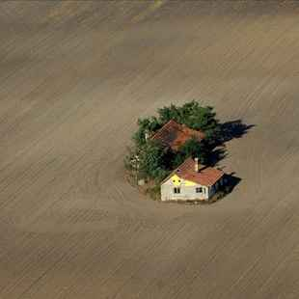
A fenntartható mezőgazdasági termelés hármas modellje
A tényleges mezőgazdasági termelésből származó előnyök/hatások.
Szociális előnyök/hatások.
A környezet- és természetvédelmi célkitűzések megvalósulásából származó előnyök/hatások.

Slide 9
Lehetséges fejlődési irányok
A jelenlegi mezőgazdasági területek tényleges termelésre való alkalmasságát mindhárom szempont figyelembevételével kell meghatározni:
  Milyen intenzitású művelésre/termelésre alkalmas a terület?
  Mi az a művelési intenzitás, amely lehetővé teszi a vidéki lakosság szociális biztonságának fenntartását?
  Mi az a művelési intenzitás, amely során még nem sérülnek visszafordíthatatlanul a természeti értékek/környezeti rendszerek?

Slide 10
A területhasznosítási modell
Fenntarthatóság esetén a három alappillér (gazdasági-termelési, szociális, környezeti-természeti) egyike sem sérülhet.
Ez egyben a szegregációs modell (csak termelést szolgáló terület, csak védelmi funkciót betöltő terület koncepciója) feladásával és a többfunkciós területhasználati modell bevezetésével, alkalmazásával valósítható meg.
Az egyes funkciók jelentőségét helyileg, térségileg, és globálisan egyaránt értékelni kell. Cselekedni azonban csak helyileg, legfeljebb regionálisan tudunk.

Slide 11
Megoldási javaslatok
A térbeli heterogenitást integrálni a támogatási rendszerbe:
  Reprezentatív mintaterületek kijelölése.
  A mintaterületeken lokális szinten alkalmazható módszertan kidolgozása.
  A többfunkciós területhasználati modell alapján kidolgozott, differenciáltabb területhasználat lehetőségének megteremtése regionális szinten – az AKG nem-fenntartható rendszert konzerváló hibáinak kijavítása.
Azaz:
Önmagában is működőképes termelésszerkezet kialakítása.
Alkalmazkodó területhasználat megvalósítása.

Slide 12
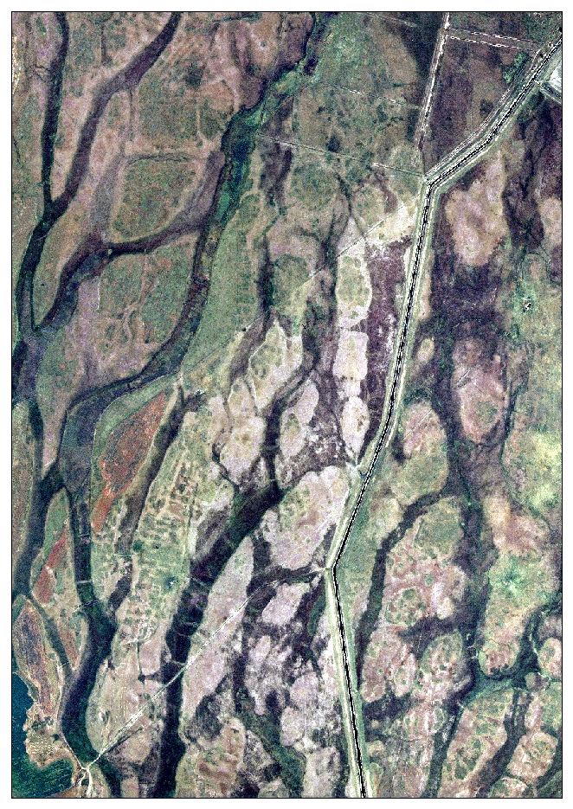
Adminisztratív probléma: pl. a hrsz...

Slide 13
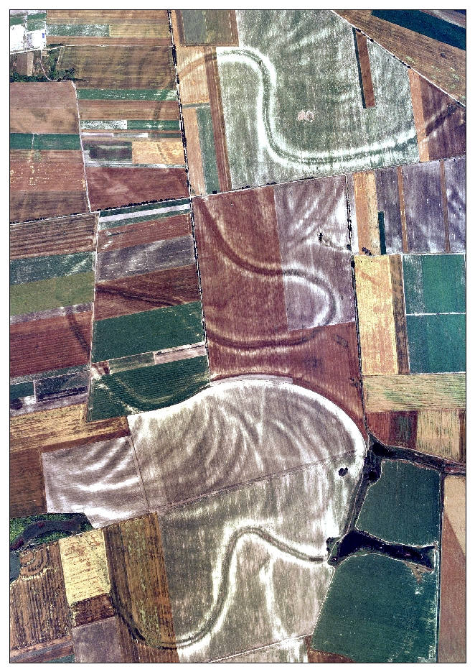
A művelési ág, mint probléma…
Mesterségesen kialakított rendszerek (vízrendezések).
A folyóba vetett kukorica, napraforgó...
Termőképesség mellőzése a támogatások során.
Nem fenntartható rendszerek.

Slide 14
Összefoglalás
A fenntartható termelés megvalósulása egyben:
- a természetvédelmi célok megvalósulásához is vezet a kedvezőtlen környezeti adottsággal, gyenge termőképességű talajokkal, ugyanakkor kiemelten magas természeti értékekkel rendelkező területeken;
- finom léptékű változatosságot biztosít a termőhelyi viszonyokban.
Az AKG támogatási rendszernek ezt a változatosságot KELLene tükröznie.

Slide 15
Köszönöm a figyelmet.

